Slide 1

GEOMETRIYA
8-sinf
MAVZU: MASALALAR YECHISH

Slide 2
Burchaklarning farqi va o‘xshashligini aniqlang
Markaziy burchak
Ichki chizilgan burchak
С
О
О
В
А
В
А
Uchi aylananing markazida bo‘lgan burchak markaziy burchak deyiladi.
Uchi aylanada yotuvchi , tomonlari esa shu aylanani kesib o‘tuvchi burchak aylanaga ichki chizilgan burchak deyiladi.

Slide 3
Jadvalni to‘ldiring
Birinchi aylana radiusi, сm | 6 | 3 | 6 | 3 | 3 | 5
Ikkinchi aylana radiusi, сm | 2 | 2 | 4 | 4 | 4 | 2
Aylana markazlari orasidagi masofa, сm | 3 | 5 | 12 | 5 | 0 | 9
Ikki aylananing o‘zaro joylashuvi
Aylanalar ikkita nuqtada
kesishadi
Aylanalar bir nuqtada
kesishadi
Aylanalar kesishmaydi
Aylanalar umumiy
markazga ega
Aylanalar ikkita
nuqtada kesishadi
Aylanalar o‘zaro
kesishmaydi

Slide 4
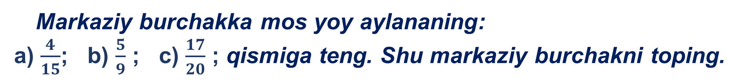
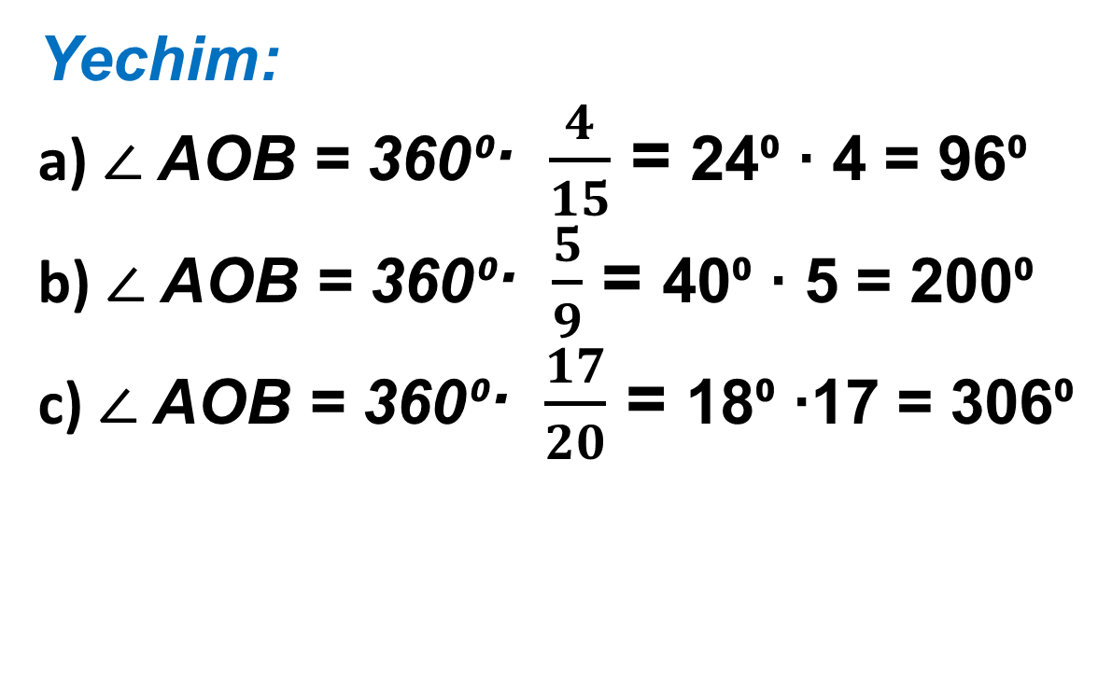
Markaziy burchakka mos yoy aylananing:
a) $\frac{4}{15}$; b) $\frac{5}{9}$ ; c) $\frac{17}{20}$ ; qismiga teng. Shu markaziy burchakni toping.
Yechim:
a) $∠$AOB = 360⁰· $\frac{4}{15}$ = 24⁰ ∙ 4 = 96⁰
b) $∠$AOB = 360⁰· $\frac{5}{9}$ = 40⁰ ∙ 5 = 200⁰
c) $∠$AOB = 360⁰· $\frac{17}{20}$ = 18⁰ ∙17 = 306⁰
О
В
А
Javob: 96º, 200⁰, 306⁰

Slide 5
Masala
D
Aylananing A, B, C, D nuqtalari uni 3:4:5:6 nisbatdagi yoylarga bo‘ladi. Bu nuqtalardan urinmalar o‘tkazilib, bir-biri bilan kesishguncha davom ettirilgan. Hosil bo‘lgan ANB burchak kattaligini toping.
А
N
x
О
B
C

Slide 6

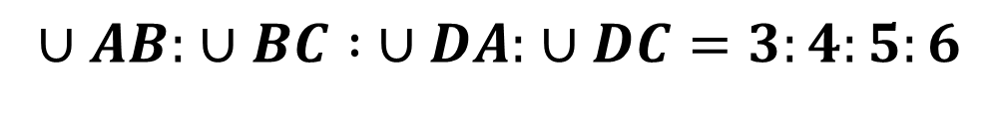

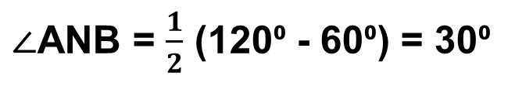
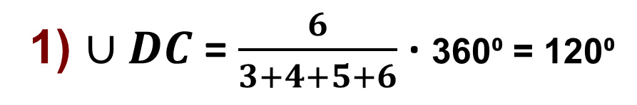
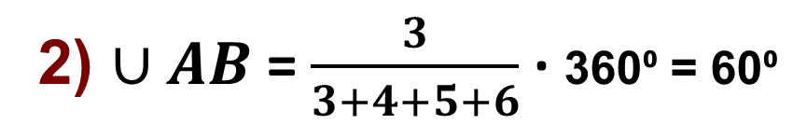
Berilgan:
$$∪AB: ∪BC : ∪DA: ∪DC=3:4:5:6$$
D
А
Topish kerak:
$∠$ANB - ?
N
x
Yechim:
О
$∠$ANB = $\frac{1}{2}$ ($∪$ DC - $∪$ AB)
B
1) $∪DC$= $\frac{6}{3+4+5+6}$ · 360⁰ = 120⁰
C
2) $∪AB$= $\frac{3}{3+4+5+6}$ · 360⁰ = 60⁰
Javob: 30⁰
$∠$ANB = $\frac{1}{2}$ (120⁰ - 60⁰) = 30⁰

Slide 7



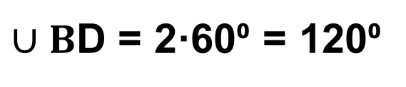
Chizma asosida no’malumni toping.
Urinma bilan vatardan tuzilgan burchak o‘z ichiga olgan yoyning yarmi bilan o‘lchanadi.
А
75⁰
$∪$AD = 2·75⁰ = 150⁰
x
D
P
О
$∪B$D = 2·60⁰ = 120⁰
В
60⁰
$∪$AB = 360⁰-(150⁰-120⁰) = 90⁰
Aylana tashqarisidagi bir nuqtadan ikki urinma o‘tkazilsa, urinmalar orasidagi burchak 180⁰ bilan urinmalar tiralgan yoy ayirmasiga teng.
$∠$APB = x = 180⁰-90⁰ = 90⁰
Javob: 90⁰

Slide 8
Chizma asosida no’malumni toping.
B
A
Aylananing tashqarisidagi bir nuqtadan unga o‘tkazilgan ikki kesuvchi orasidagi burchak kesuvchilar orasidagi yoylar ayirmasining yarmiga teng.
P
19°
x
О
С
80°
D
19⁰ = 0,5∙(80⁰ - x)
38⁰ = 80⁰ - x
x = 42⁰
Javob: 42⁰

Slide 9
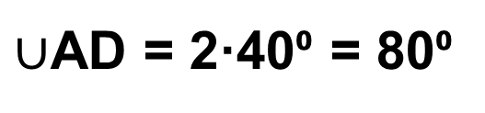

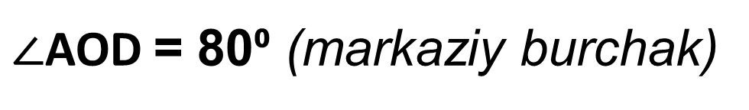
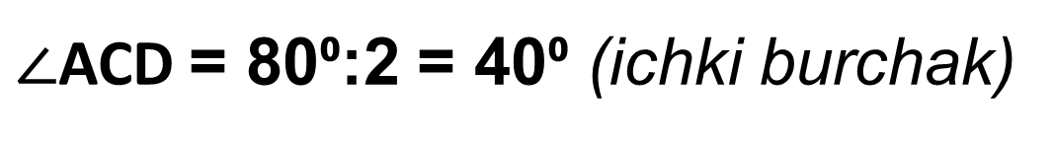
Chizma asosida no’malumni toping.
$∠$АОD, $∠$ACD - ?
$∪$AD = 2·40⁰ = 80⁰
B
C
$∠$ACD = 80⁰:2 = 40⁰ (ichki burchak)
40°
$∠$AOD = 80⁰ (markaziy burchak)
О
A
D
Javob: 40⁰ va 80⁰

Slide 10
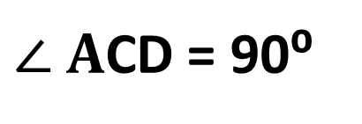
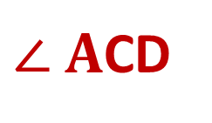
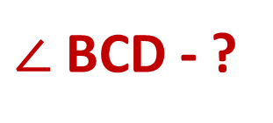
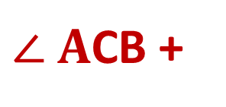
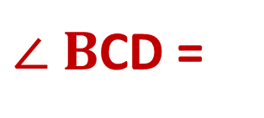
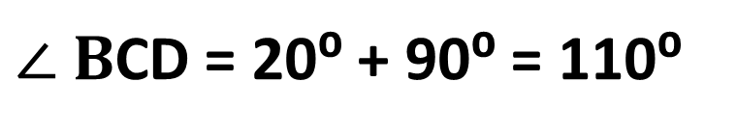
Chizma asosida no’malumni toping.
Diametrga (yarim aylanaga) tiralgan ichki chizilgan burchaklar to‘g‘ri burchakdir.
$∠$ВСD - ?
C
D
$∠ B$СD =
$∠ A$СB +
$∠ A$СD
20°
$∠ A$СD = 90⁰
B
О
$∠ B$СD = 20⁰ + 90⁰ = 110⁰
A
Javob: 110⁰

Slide 11
Mustaqil bajarish uchun topshiriqlar:
1
O‘zingizni sinab ko‘ring
149 - sahifa
2
1- 4- masalalar yechish

